Slide 1


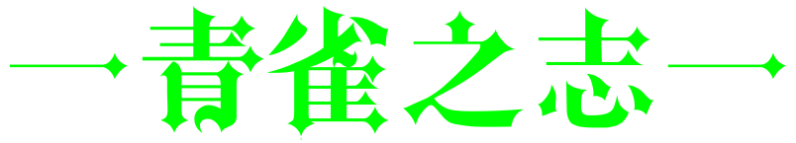
雀
青
志
之
21200723 马昭
21200612 郭冠男
作品

Slide 2
雀
青
志
之

Slide 3
· 截图演示
· 游戏规则
· 想法介绍
青
雀
之
志

Slide 4
· 截图演示
· 游戏规则
· 想法介绍
青
雀
之
志

Slide 5
· 截图演示
· 游戏规则
· 想法介绍
青
其一、此次想做一个音游。
浩浩四海，歌谣万千。曲曲惊弦，惹我流连。
其二、想做一个不一样的音游。
歌舞难难，恰逢雀现。便以鼓奏，代我翩翩。
雀
其三、恰好青雀与音游相性很合。
之
其四、青雀的行为就有随机性。
志
其五、最近抽卡、肉鸽游戏盛行，看来运气游戏挺好。

Slide 6
· 想法介绍
浩浩四海，歌谣万千。曲曲惊弦，惹我流连。
歌舞难难，恰逢雀现。便以鼓奏，代我翩翩。
故，
作此具有抽卡随机性的音游

Slide 7
· 想法介绍
浩浩四海，歌谣万千。曲曲惊弦，惹我流连。
歌舞难难，恰逢雀现。便以鼓奏，代我翩翩。
· 游戏规则

Slide 8
· 想法介绍
· 游戏规则
鼓点打击
按键
效果
E或者空格
检测鼓点位置，并进行击打判定

Slide 9
· 游戏规则
得分规则
打击抽牌
牌槽数量
牌的种类
四个牌位，最多放四张牌
鸟、字、环
抽牌时刻
完美击打抽两张牌
普通击打抽一张牌

Slide 10
· 游戏规则
得分规则
打击抽牌
消耗方法
主动消耗
按下Q键主动触发过牌
被动消耗
当牌量溢出时，自动触发过牌
当四张同色牌时，自动触发杠

Slide 11
· 游戏规则
得分规则
过牌得分
过牌
杠
消耗一张颜色最少的牌，+1分
消耗四张同色牌，+8分
· 截图演示

Slide 12
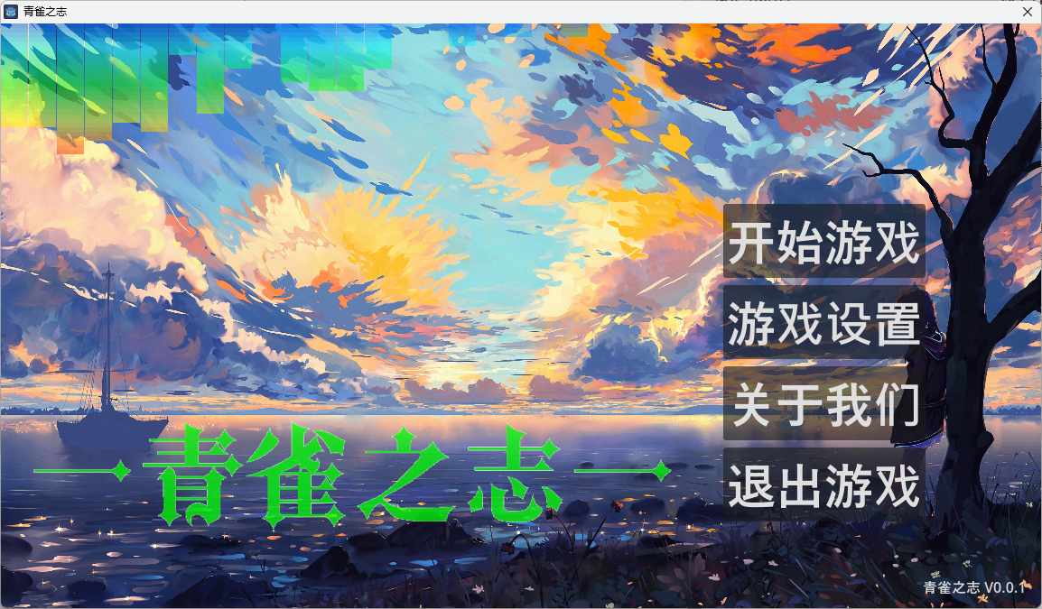

· 游戏规则
主界面
· 截图演示

Slide 13
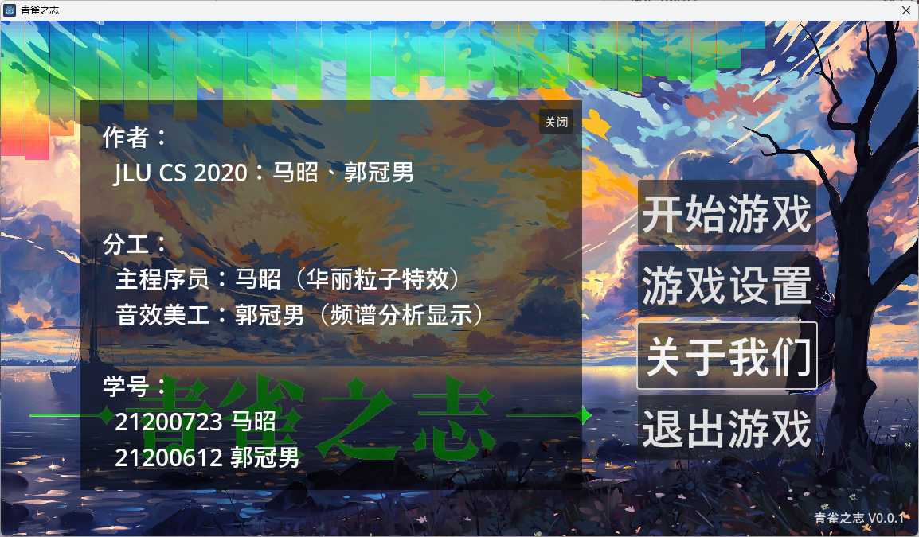
主界面
· 截图演示
关于我们

Slide 14
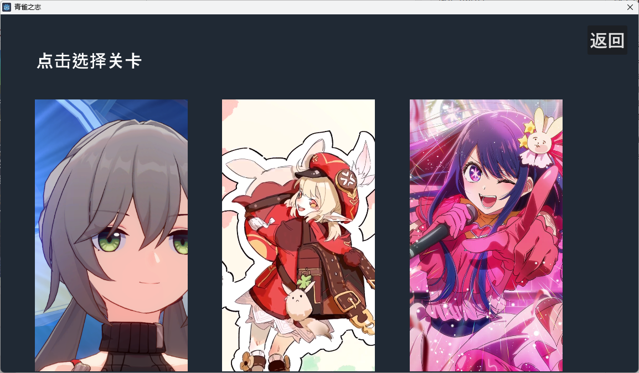
选关界面
· 截图演示

Slide 15
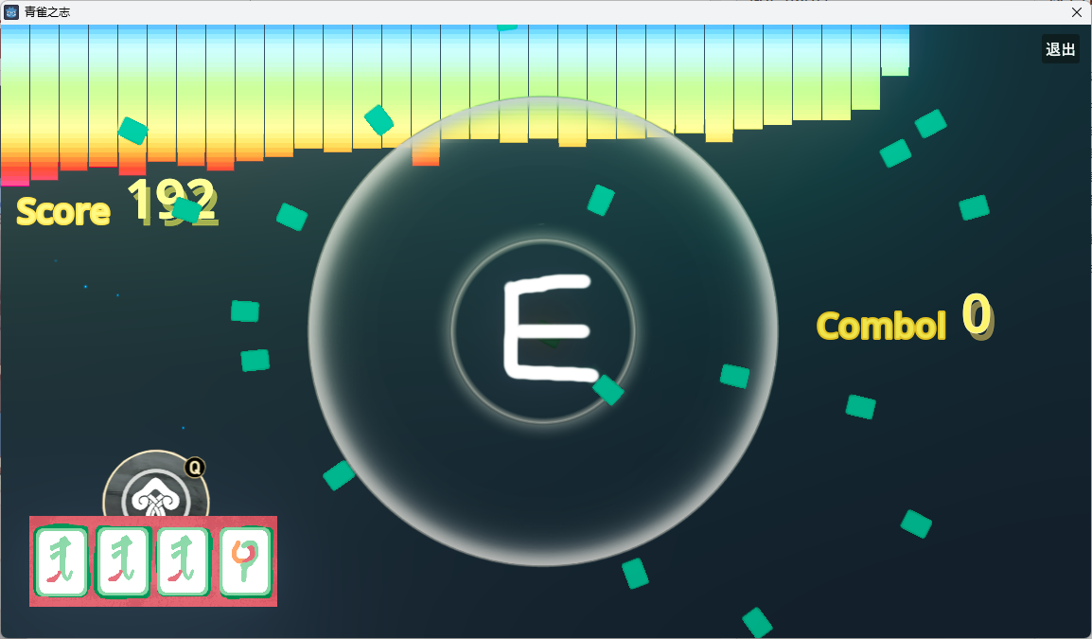
游玩界面
· 截图演示

Slide 16
· 截图演示

Slide 17
雀
青
志
之

Slide 18
雀
青
感谢您的观看
志
之

